Slide 1
Асимптотика дальнего поля стационарного распределения кинетической температуры в двумерном диссипативном гармоническом кристалле при действии точечного источника тепла
Иващенко Андрей Тарасович
Научный руководитель:
Гаврилов Сергей Николаевич, профессор ВШТМ, д.ф.-м.н.
Санкт-Петербург, 2020г

Slide 2
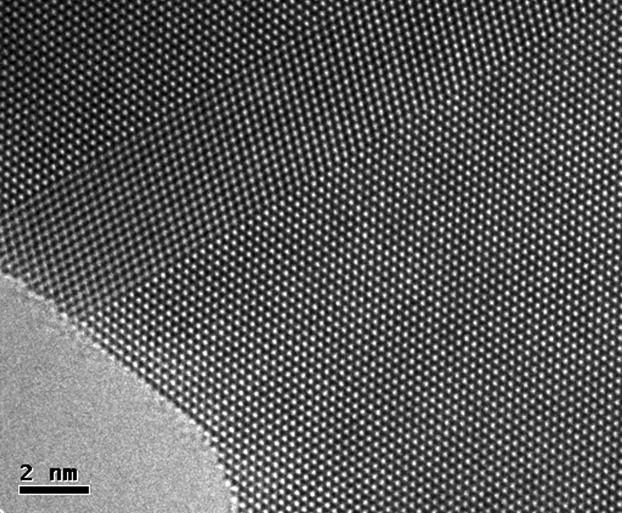
Распространение тепла в микроструктурах:
Закон Фурье выполняется не всегда
1967г. Теоретическое обнаружение баллистической теплопроводности для одномерного гармонического кристалла.
С начала 2000-х: множество экспериментальных подтверждении наличия аномальной теплопроводности в наноструктурах.
Снимок кристаллической решетки
Феномен аномального распространения тепла имеет большое значение для микроэлектроники.
2
2

Slide 3
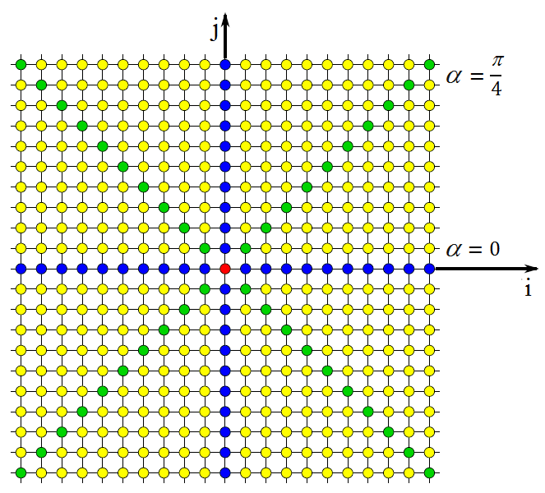
2-D гармоническая диссипативная натянутая решетка
В недавней статье¹ была исследована система:
В силу симметрии, задача рассматривается в секторе 0≤α≤π/4. Рассматриваются поперечные колебания натянутой решетки.
Натянутая квадратная решетка. Красным цветом обозначена точка нагрева.
¹ Gavrilov S. N., Krivtsov A. M. “Steady-state kinetic temperature distribution in a two-dimensional square harmonic scalar lattice lying in a viscous environment and subjected to a point heat source”, (2019).
3
3
3

Slide 4
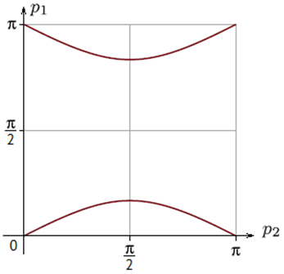
Стационарное распределение кинетической температуры в 2-D гармонической диссипативной решетке при действии точечного источника тепла¹
− пространственная континуальная, координата вдоль оси i
p₂ выражается через p₁ и α неоднозначно:
− волновые числа, соответствующие дискретному волновому числу Фурье-образа функции T
Решение построено для p₁ > 0 и α ∈ [0; π/4)
¹ Gavrilov S. N., Krivtsov A. M. “Steady-state kinetic temperature distribution in a two-dimensional square harmonic scalar lattice lying in a viscous environment and subjected to a point heat source”, (2019).
4
4

Slide 5
Постановка задачи
Моя задача - получить асимптотику дальнего поля стационарного распределения кинетической температуры в двумерном диссипативном гармоническом кристалле при действии точечного источника тепла.
Объект исследования: двумерный гармонический диссипативный кристалл.
Предмет исследования: распределение температуры в интегральном представлении, полученное в [1].
[1] Gavrilov S. N., Krivtsov A. M. “Steady-state kinetic temperature distribution in a two-dimensional square harmonic scalar lattice lying in a viscous environment and subjected to a point heat source”, (2019).

Slide 6
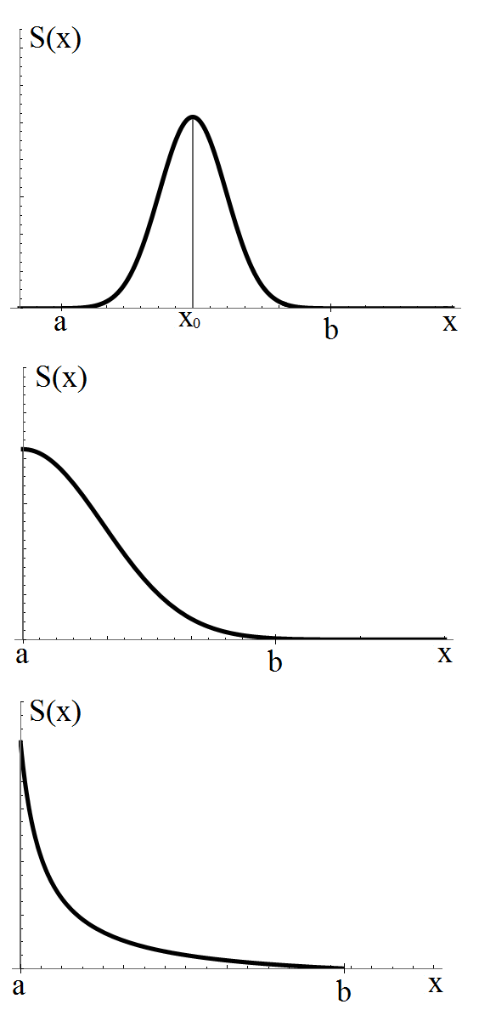
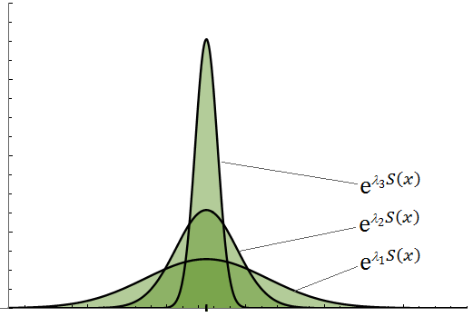
Метод Лапласа
I
II
При достаточно больших λ, в окрестности точки локального максимума x₀:
f(x) ≈ f(x₀),
S(x) − S(x₀) ≈ 1/2 S’’(x₀) (x − x₀)² (случай I,II),
S(x) ≈ S(a) − S’(a) (x − a) (случай III).
III
Лемма Ватсона:

Slide 7
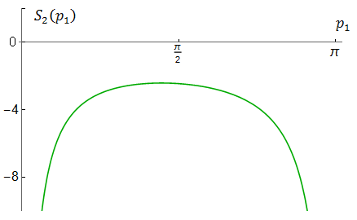
Асимптотика при α = 0
Для нулевого угла решение в работе [1] было получено в более простом виде:
Показатель экспоненты в слагаемом T₁ является линейной функцией. Для получения асимптотики по методу Лапласа T₁ подходит асимптотическая формула III.
Для получения асимптотики по методу Лапласа слагаемого T₂ подходит асимптотическая формула I (см. рис. ниже).
Для слагаемых T₁ и T₂ мною получены главные члены асимптотик:
[1] Gavrilov S. N., Krivtsov A. M. “Steady-state kinetic temperature distribution in a two-dimensional square harmonic scalar lattice lying in a viscous environment and subjected to a point heat source”, (2019).
7
7

Slide 8
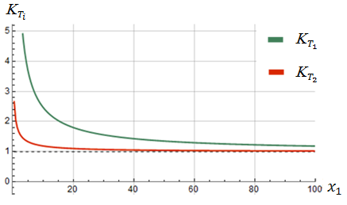
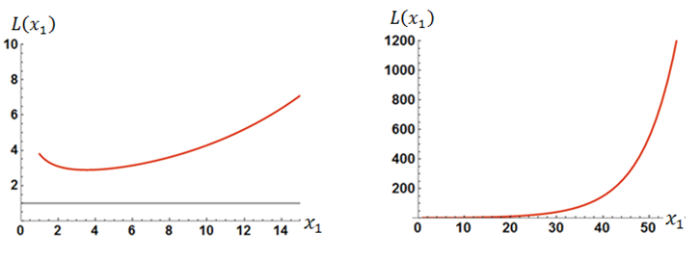
Асимптотика при α = 0
Абсолютное значение показателя экспоненты в асимптотике T₂ больше, чем в T₁.
Во всех численных расчетах параметры принимают следующие значения:
= 1
= 0.1
Поведение функции
при
= 0.5

Slide 9
Слагаемые T₁ и T₂ при произвольном α в интегральном представлении

Slide 10
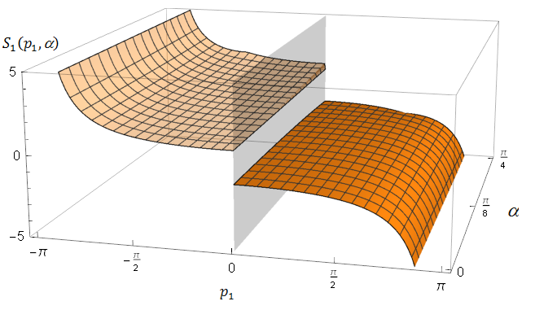
Асимптотика T₁ при произвольном α
Слагаемое T₁ (x₁, α) подходит под случай II, но при попытке воспользоваться асимптотической формулой оказывается, что функция
вырождена:
Поверхность, образованная показателем экспоненты S₁ (p₁, α) в слагаемом T₁ (x₁, a). Участок
позволяет понять, что происходит в плоскости p₁ = 0.
Функции раскладываются в ряд Тейлора до главных членов в окрестности p₁ = 0, затем применяется лемма Ватсона.

Slide 11
Асимптотика T₁ при произвольном α
Полученная асимптотика слагаемого T₁ (x₁, α) хорошо аппроксимирует дальнее поле.
Синяя поверхность показывает поведение функции
Розовая плоскость соответствует значению
Оранжевым цветом показана функция
Синим цветом – ее аппроксимация

Slide 12
Асимптотика T₂ при произвольном α
Слагаемое T₂ (x₁, α) подходит под случай I, но при попытке воспользоваться асимптотической формулой оказывается, что
нельзя аналитически
выразить как функции от одного аргумента a, так как
является неявной функцией.
Поверхность, образованная показателем экспоненты S₂ (p₁, α) в слагаемом T₂ (x₁, α) .
Асимптотика T₂ (x₁, α) получена
в полуаналитическом виде.
Зависимость точки максимума показателя экспоненты S₂ (p₁, α) от угла α.

Slide 13
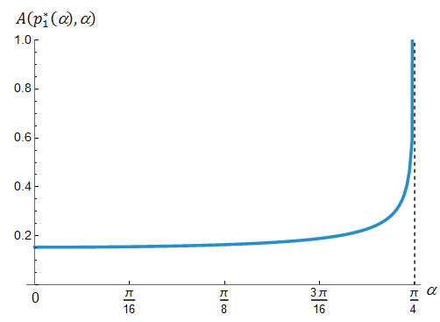
Асимптотика T₂ при произвольном α
Полученная асимптотика слагаемого T₂ (x₁, α) хорошо аппроксимирует дальнее поле вне окрестности
Зеленая поверхность показывает поведение функции
Поведение функции
Поведение функции

Slide 14
Вклад слагаемых T₁ и T₂ в температурное поле
На дальнем поле слагаемое
асимптотически мало, по сравнению
со слагаемым
Сравнение показателей экспонент в полученных асимптотиках:
Чем светлее область на графике, тем меньше влияние слагаемого , по сравнению с
(синяя линяя)
(красная линяя)

Slide 15
Результаты
Получена асимптотика дальнего поля для компонент T₁ (x₁, 0) и T₂ (x₁, 0) кинетической температуры T при
α = 0 в аналитическом виде:
При α = 0 T₁ (x₁, 0) является главным членом асимптотики дальнего поля: .
При произвольном α, для слагаемого T₁ (x₁, α) получена асимптотика дальнего поля в аналитическом виде:
.
Для слагаемого T₂ (x₁, α) получена асимптотика дальнего поля в полуаналитическом виде:
где множители и вычисляются численно.
T₁ (x₁, α) является главным членом асимптотики дальнего поля стационарного распределения кинетической температуры T (x₁, α) вдоль произвольной прямой, включающей источник тепла: .

